Slide 1
Бизнес-анализ: грани разумного.
История, основанная на личном опыте

Slide 2

Intro или почему так?
Notes:
Последние 4 года – аналитик

Slide 3
Основная идея или зачем?
Разобрать особенности и тонкости выполняемых аналитиком задач, в зависимости от устройства бизнеса компании, выбранной методологии или предлагаемого продукта или сервиса
Выявить сложности при переходе от продуктового бизнес анализа к аутсорс
Выявить те умения, которые необходимы для развития в рамках определенной IT модели

Slide 4
Как много всего вокруг
« Business to business » vs « Business to consumer »
« Product development » vs « Outsource development »

Slide 5






Кто это?

Slide 6

System vs Business – who are you?

Slide 7
Какие они, эти аналитики?
Бизнес аналитики
Системные аналитики
Добавив в начальную классификацию условия деления по типу предоставляемого сервиса, получаем :
Product
B2B
Product
B2C
Outsource
B2B
Outsource
B2C
B2B-product-business analyst
B2С-product-business analyst
B2B-outsource -business analyst
B2C-outsource -business analyst

Slide 8


Связь условий классификации

Slide 9
Задачи бизнес аналитика
Business to business
Цель: Достичь целей компании заказчика любой ценой!
Умения:
  Знание нотаций проектирования и моделирования
  Знание теории БД
  Знание IT ландшафта
  Алгоритмический подход
  Комплексные решения (понятие модульности)
Артефакты:
  Согласование с заказчиком
  Стандарты и регламенты
  Детальные спецификации, мануалы и тренинг заказчиков
Business to consumer
Цель: Удовлетворить конечного пользователя любой ценой!
Умения:
  Маркет анализ
  Прототипирование
  Контент менеджмент
  Проработка UX
Артефакты:
  Site maps
  Сравнительный анализ competitors
  Wireframes
  Функциональный спецификации
  Часто приходится выполнять роль product owner

Slide 10
Задачи бизнес аналитика
Product development
Цель: сделать продукт конкурентно способным и внедрить любой ценой!
Умения:
  Знание продукта и истории
  Знание домена
  Нотации моделирования
  Теория БД
Артефакты:
  Изучение и анализ продуктовых решений
  Спецификация только на измененную часть решения
  План и traceability
Outsource development
Цель: удовлетворить заказчика любой ценой!
Умения:
  Понимание бизнеса и процессов заказчика
  Soft skills
  Знание о профессиональных и государственных стандартах
Артефакты:
  Vision спецификация
  Большой объем входных требований и данных
  Workflows

Slide 11
Различия b2b и b2c
Business to business
Жизненный цикл продукта зачастую гораздо дольше | Аналитик может долго и упорно сидеть на одном аккаунте
Уровень абстракции выше | Аналитик должен обладать навыками декомпозиции
Большое количество интеграционных и миграционных требований | Подготовка миграционных мапингов, выборка мигрируемых сущностей, дизайн интеграций
Модернизация – частое явление | Аналитик долен быть готов к получению информации из старых систем и их полному изучению
Учет операционных процессов компании | В системе должны учитываться процессы самого заказчика, причем всех уровней
Только требования заказчика лежат в основе разработки | Конечная цель состыковать достижение целей бизнеса на основании только требований заказчика

Slide 12
Различия b2b и b2c
Business to consumer
Больше работы с UX | Получение прибыли зависит от степени удовлетворения конечного пользователя (удобство, красота, тривиальность основных действий)
Маркетинговые исследования и их анализ | Аналитик должен уметь сопоставлять и анализировать существующие решения
Больше тестирования и верификации | Аналитик как источник идей принимает самое активное участие в тестировании
Работа с контентом | Даже для тестирования, не говоря уже о выдаче, аналитик, как понимающая сторона участвует в контент менеджменте
Монетизация и все что с этим связано | Анализ прибыли
KPI и все что с ними связано | Анализ особенностей рынка и успешности решения
Можно включить фантазию | Аналитика не ограничивает ничего кроме фантазии

Slide 13
Различия outsource и продуктовой разработки
Outsource
Задачи разнообразнее и каждая – новый вызов | Клиенты абсолютно разные – системы не похожи друг на друга
Самые передовые технологии и методики разработки | Проекты разные и все начинаются с «нуля» - прекрасный повод проверить новый подход к разработке, тестированию и другим фазам
Затрудненная коммуникация с конечным пользователя | Коммуницировать приходится только со стейклолдерами
Более сложное и обширное взаимодействие с заказчиком | Общаться приходится много и часто: лично, удаленно, тексом
Выявление именно потребностей заказчика | Наша цель – удовлетворить заказчика
Стейкхолдер анализ must have | Стейклодеры – основные пункты коммуникации, надо понимать их особенности, пожелания

Slide 14
Различия outsorce и продуктовой разработки
Product
Обязательное прохождение этапов impact analysis и root cause analysis | Продукт – сложный организм, надо внимательно добавлять что-то новое, чтоб не сломать что-то проверенное временем
Может быть нанят свой аутсорс | При нехватке кадров в продуктовой компании, ты можешь попробовать свои силы в разработке продукта, являясь частью аутсорс компании
Большая цена ошибки | Все взаимосвязано – надо быть осторожным
Принадлежность делу | Команда зачастую проверенная временем – вы как семья
Нет инвестициям в «себя» | Сначала удовлетворить заказчика, потом инвестиции в свои кадры (время)
Gap analysis (доклад Николая Соколовского) и кастомизация – самые часто употребляемые слова | При внедрении решения заказчику, надо понимать, что ты должен выявить все gap-ы и придумать «велосипед» чтоб закрыть их
Часто новые идеи – это идеи очередного заказчика | А почему бы не использовать?
Нет необходимости думать о стандартном функционале | Стандартные features – уже часть продукта

Slide 15
Как было со мной
Аналитик процессов управления
Бизнес аналитик
Аналитик внедрения (несколько доменов)
Продуктовый аналитик
Миграционный аналитик
Бизнес аналитик

Slide 16
Личный опыт или как победить зверя
Самое сложное:
  Смена домена
  Смена терминологии
  Смена процессов
  Новый стек технологий
  Переход от технических деталей к оценке бизнеса
Помогло:
  Больше спрашивай
  Примени моделирование к изучению домена
  Научись рисовать диаграммы
  Создай свои процессы

Slide 17
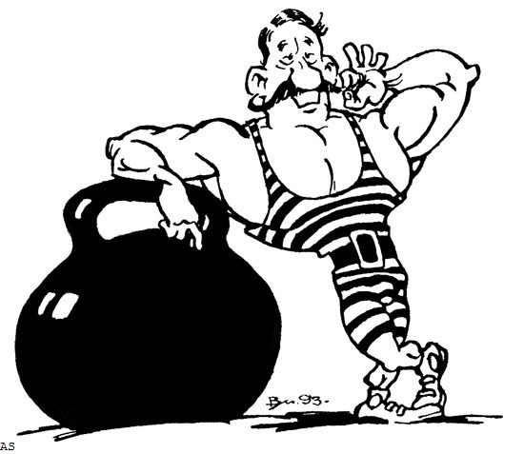
Мои Выводы
Проверь свои навыки
Определись с желаниями:
Нравится работать с проверенной командой и не любишь изменений? – продуктовая разработка – это твое
Постоянно тянет к новым свершениям? – может стоить попробовать себя в аусорс?
Хочешь стать консультантом - B2B – это твое!
Удобство и радость пользователя – это бальзам на душу? – B2C ждет тебя ☺

Slide 18
Вопросы?

